Slide 1
«СЛУЖБА В АРМИИ - ЭТО ДОЛГ ИЛИ ОБЯЗАННОСТЬ?»

Slide 2
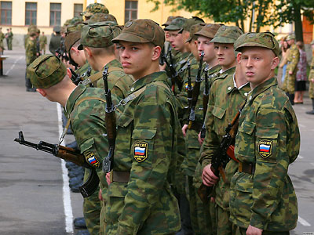
С 1 января 2009г. юноши призываются на военную службу на один год.

Slide 3
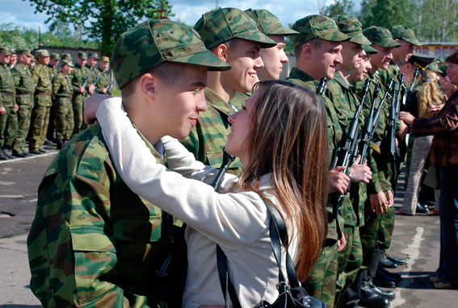
Сценка 1. Двое - юноша и девушка

Slide 4
Сценка 2. Две девушки

Slide 5
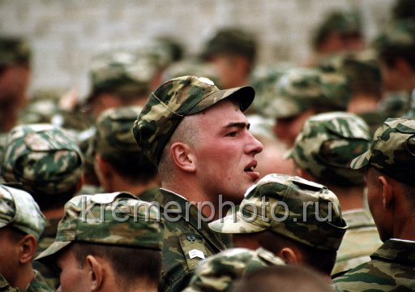
Сценка 3. Пожилая женщина и одетый в грязный спортивный костюм юноша

